Slide 1
eXERD 포워드 엔지니어링

Slide 2
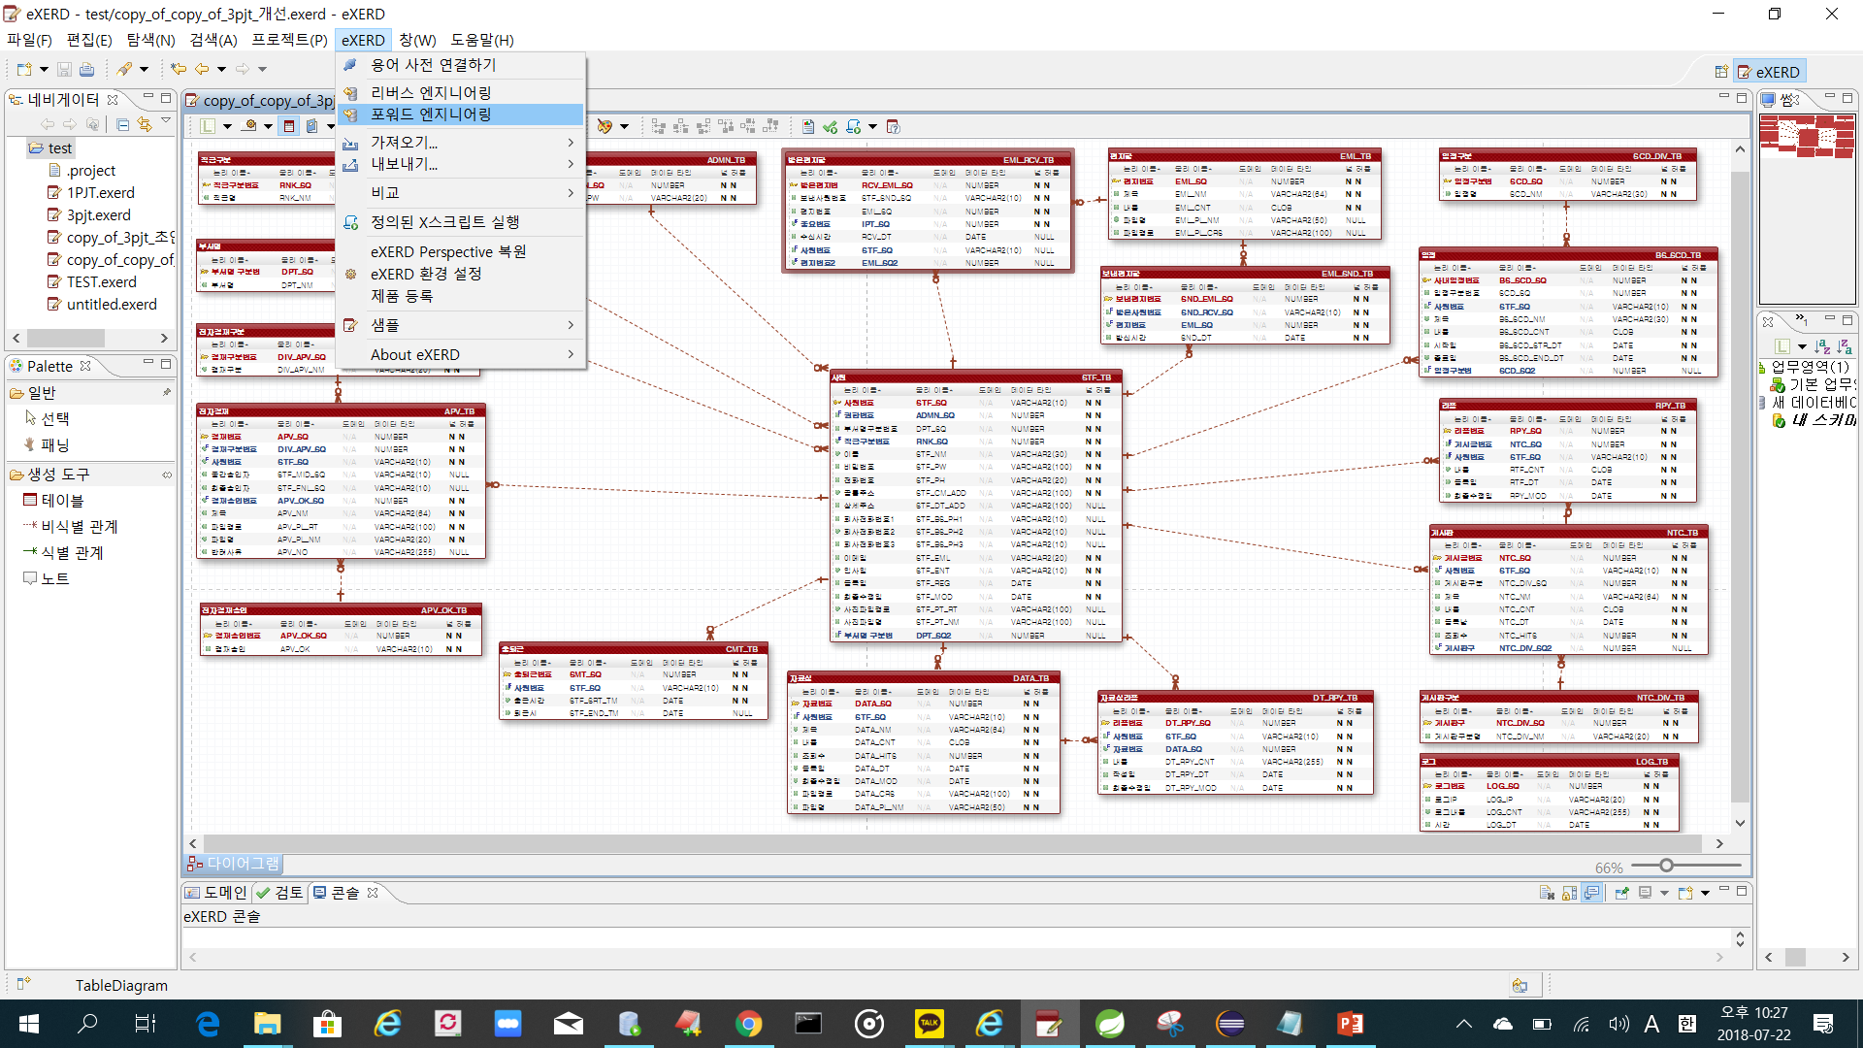
포워드 엔지니어링

Slide 3
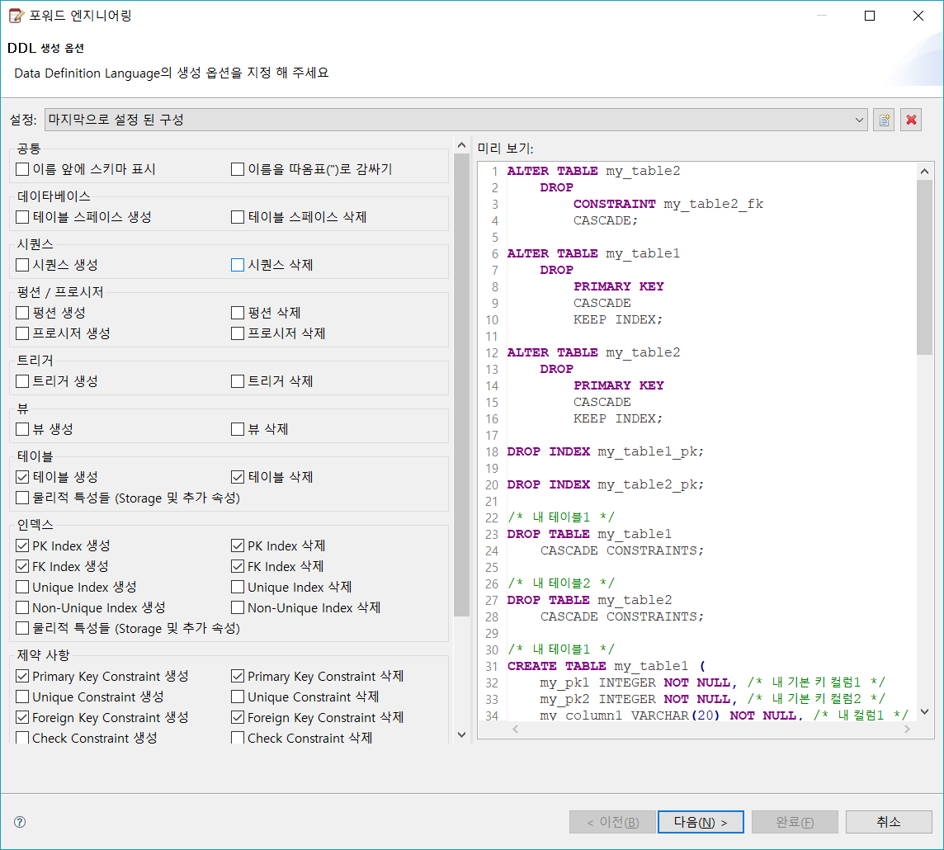
포워드 엔지니어링

Slide 4
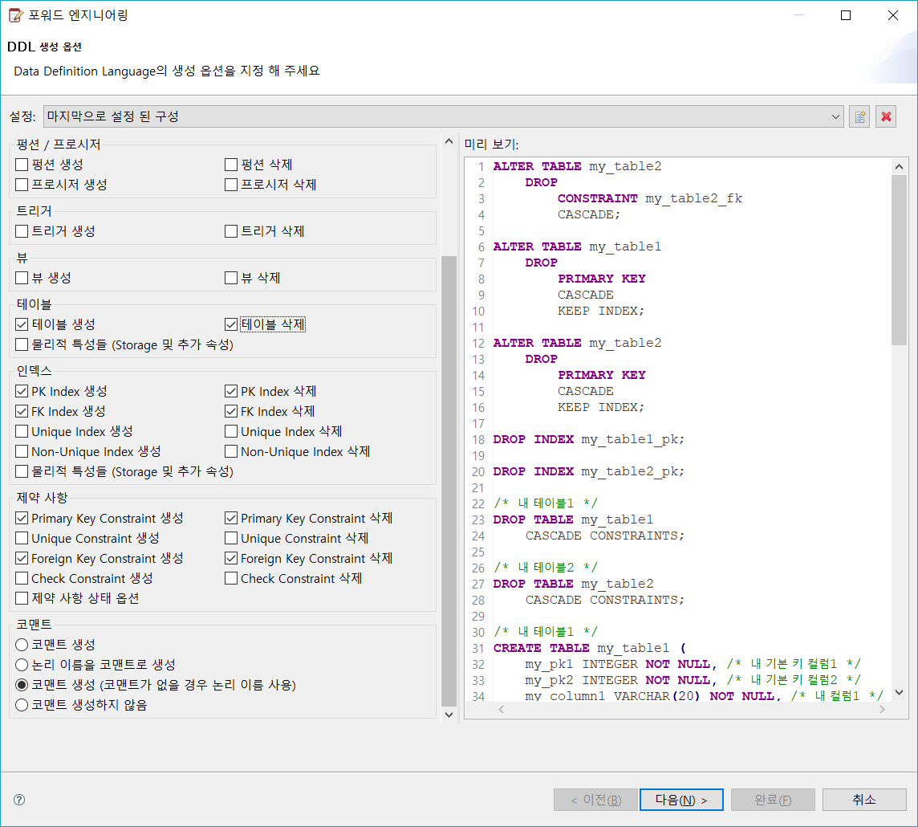
포워드 엔지니어링

Slide 5
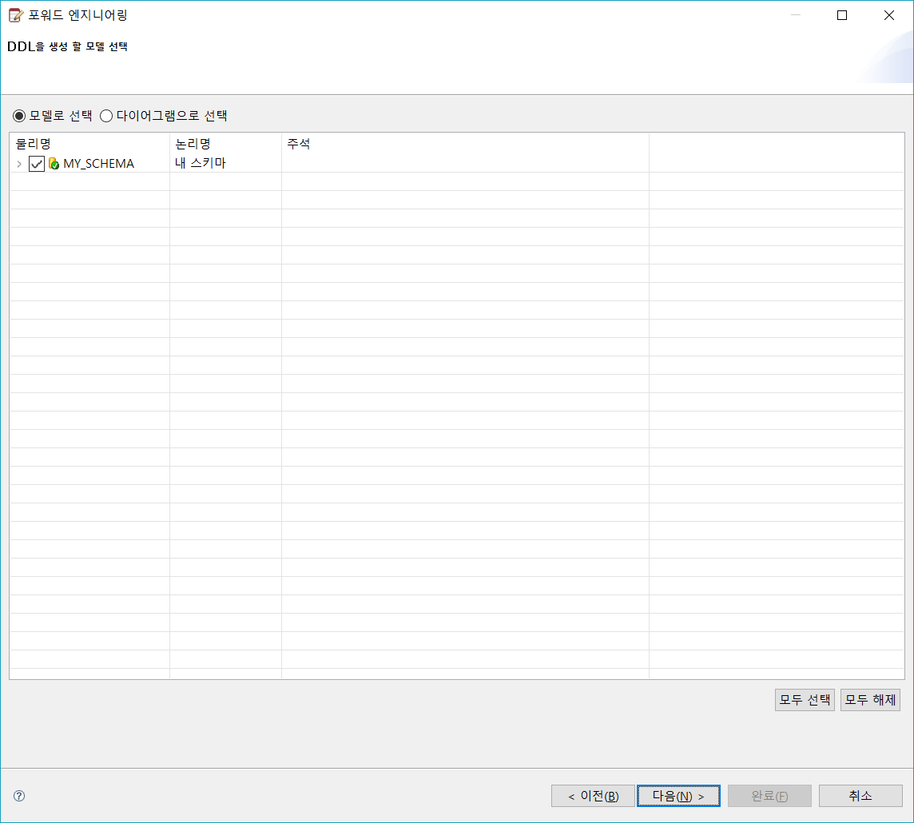
포워드 엔지니어링

Slide 6
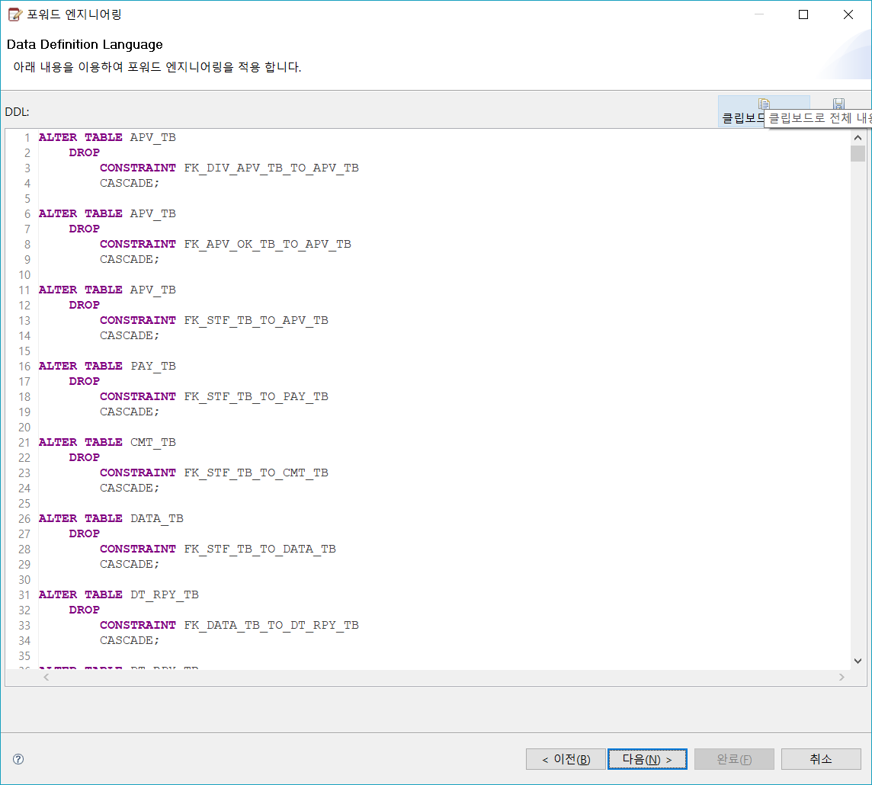
포워드 엔지니어링

Slide 7
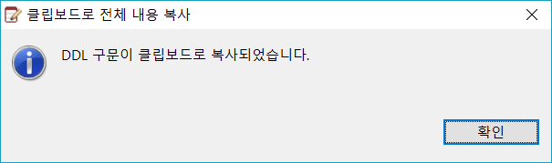
클립보드 저장

Slide 8
포워드 엔지니어링

Slide 9
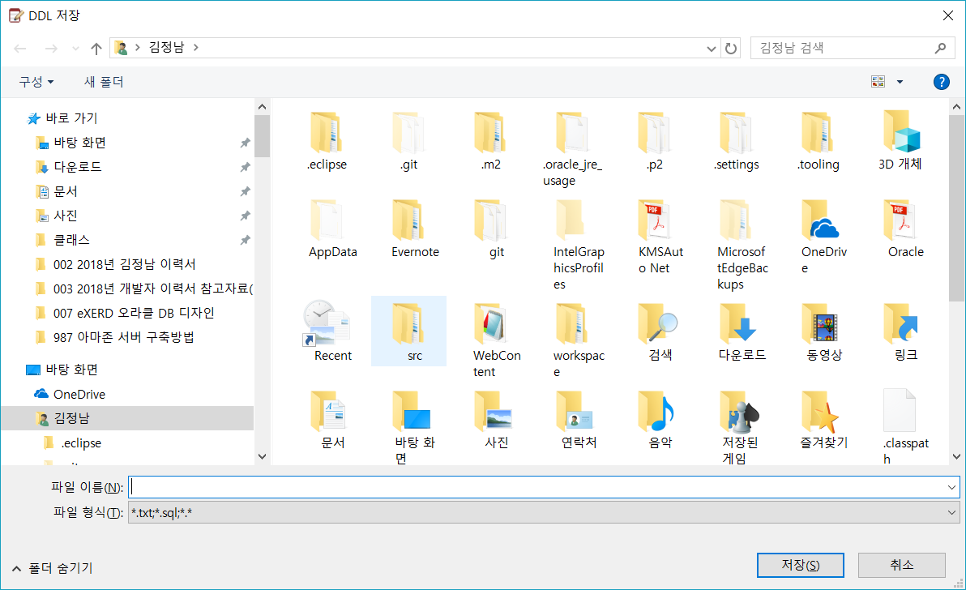
DDL 저장

Slide 10
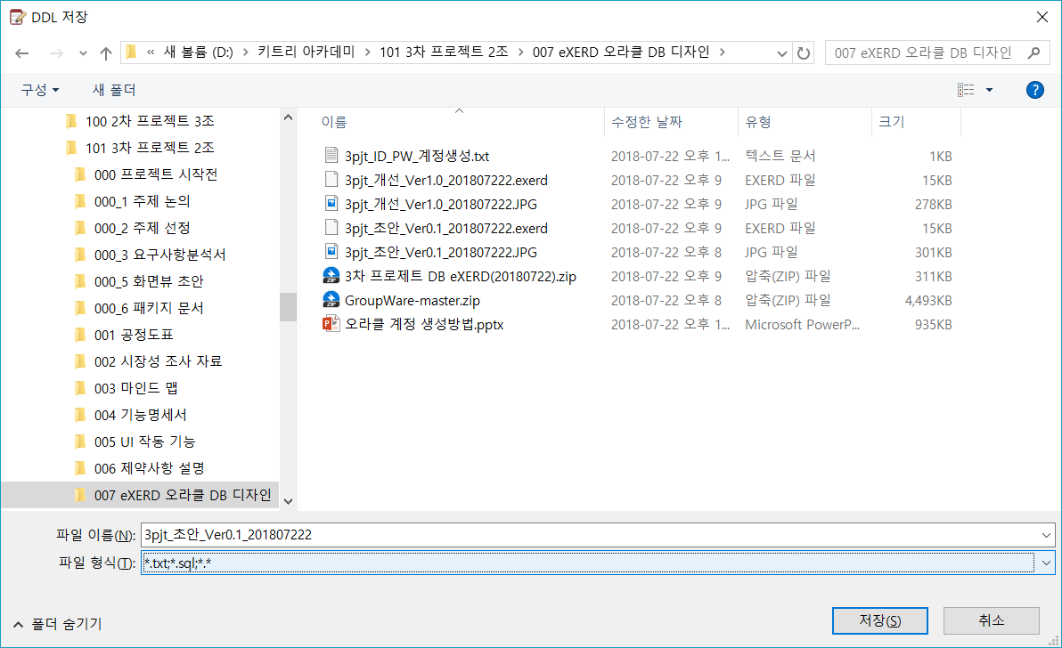
DDL 저장

Slide 11
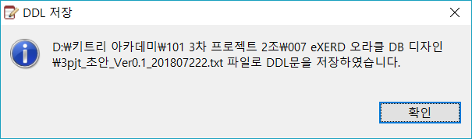
DDL 저장

Slide 12
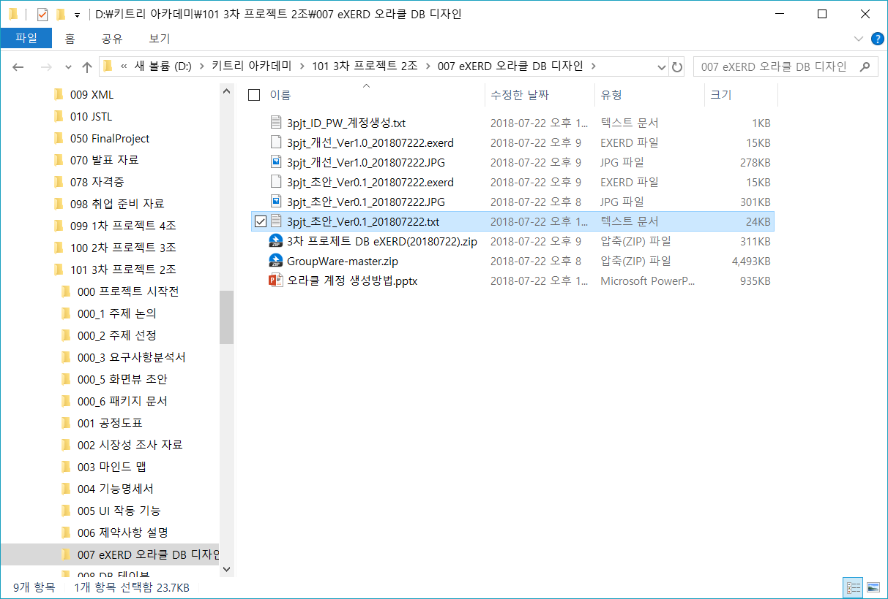
DDL 저장

Slide 13
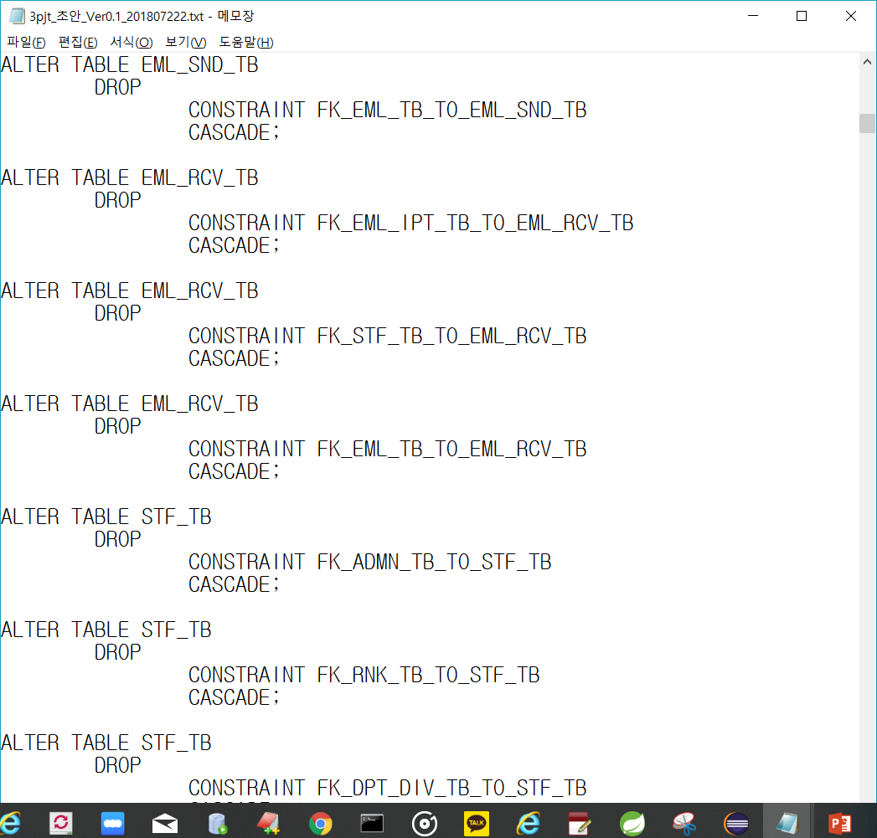
DDL 저장

